Slide 1
计算人--找工作之路
丘志杰 2016.5

Slide 2
关于我
13级硕士，网络数据与科学实验室
方向：互联网公司
求职方向：机器学习方向，数据挖掘方向
Offer: 微软，百度，宜信大数据，有道，搜狗，京东，
美团，WAP
电话：15510115992
邮箱：1195116548@qq.com
本科：哈尔滨工业大学 软件学院

Slide 3
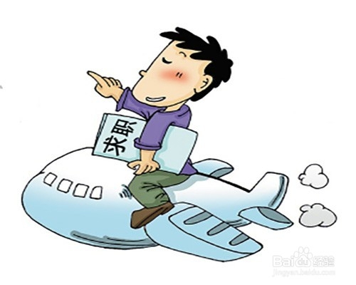
不打无准备之战
Notes:
机会都是给那些有准备的人的，找工作也一样，有个学长说如果你把找一份好的工作当做追求女神的过程来看待你就明白为什么准备那么重要了，在追女神之前你会好好的打扮自己，注意言谈举止

Slide 4

要准备什么呢？
Notes:
找一个好的工作虽然不简单，但是也绝非那么的难，只要我们丰厚自己的羽翼，把自己的知识储备存储得完备，找一份好的工作也是水到渠成的事情。那么我们需要准备什么呢？

Slide 5
准备什么呢？
一份适合自己的简历
IT求职少不了刷题
看一些求职的书吧
面试经验分享
计算先人的建议

Slide 6
说说写简历的那些事儿
没有最好的简历
只有最适合自己的简历
Notes:
每个人的学习经历和履历都是不一样的，因此我觉得每个人都要针对自己的情况去写一份适合自己的简历，对我而言呢，没有什么是最好的简历，只有最适合自己的简历

Slide 7
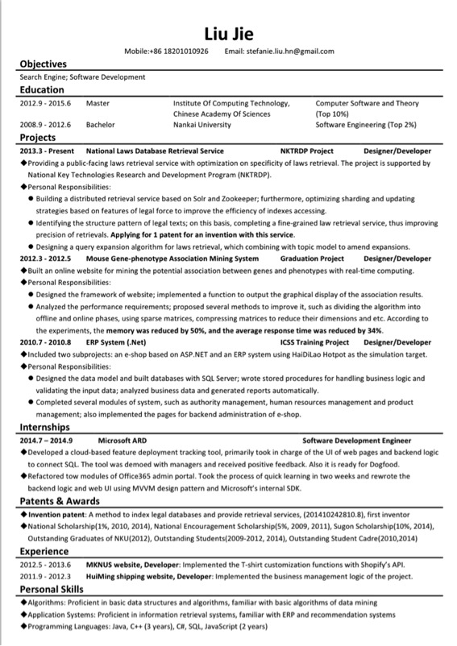
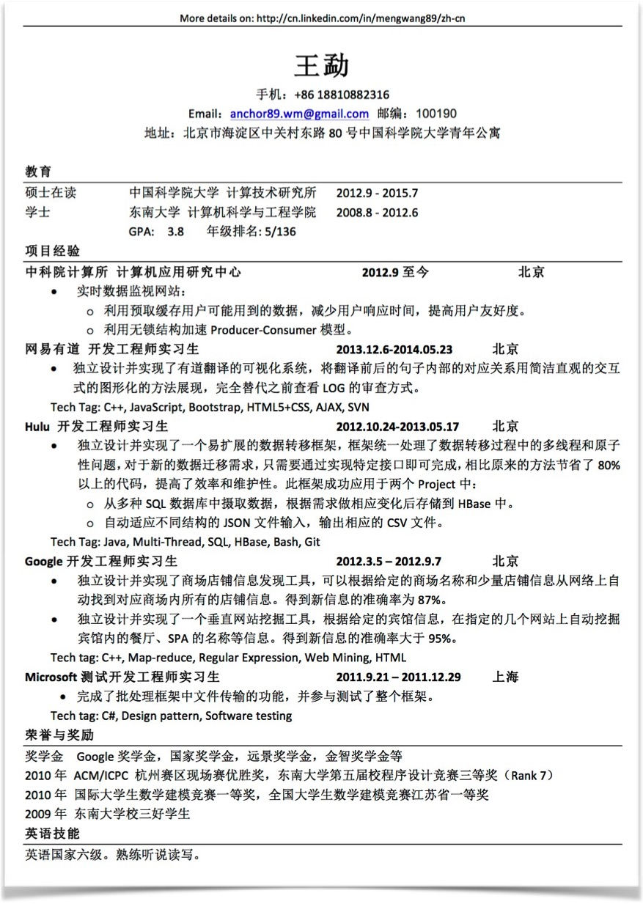
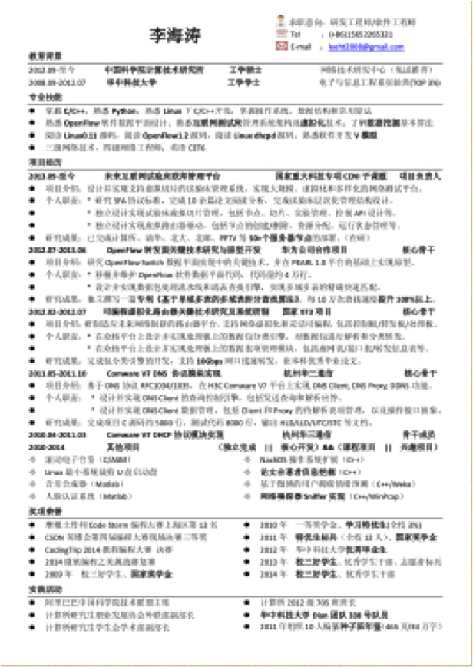
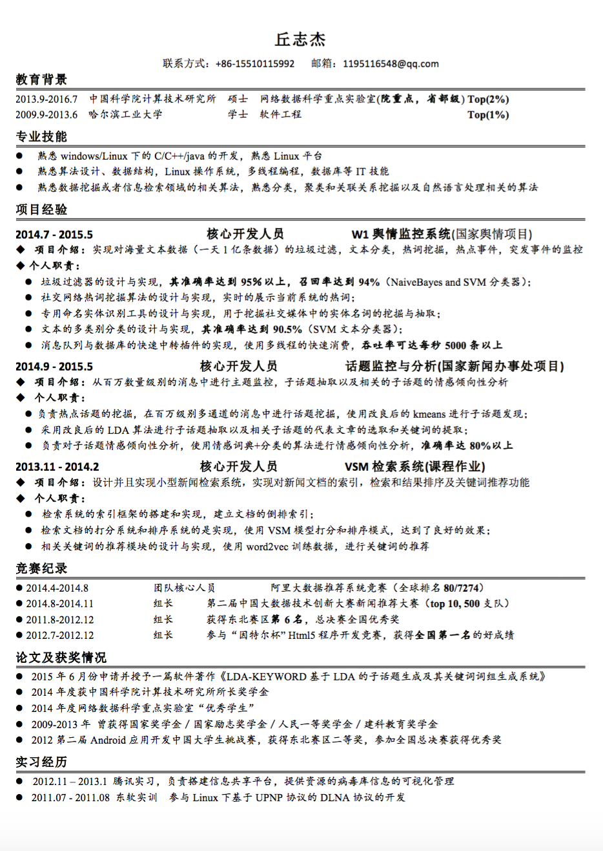
说说写简历的那些事儿

Slide 8
简历中有哪些可选项？
可选项 | 占页面比例 | 推荐指数
项目（project） | 与实习经历加起来占50%以上 | 强烈推荐
实习经历 | 与项目经历加起来50%以上 | 强烈推荐
竞赛 | 20%左右 | 推荐
奖励 | 10%~15% | 推荐
教育背景 | 两行即可 | 强烈推荐
求职意向 | 一行 | 看个人喜好
个人技能 | 15%~20% | 视具体情况而定
社会实践 | 15%~20% | 视具体情况而定
Notes:
简历中可选项很多，这个表格是我自己总结的，我个人认为一定要将项目和实习经历写得丰富饱满一点

Slide 9
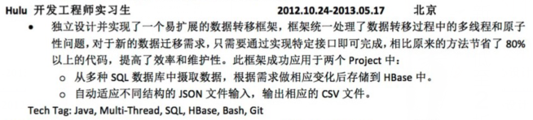
项目介绍有技巧

Slide 10
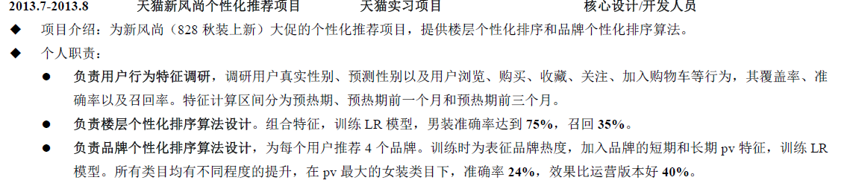
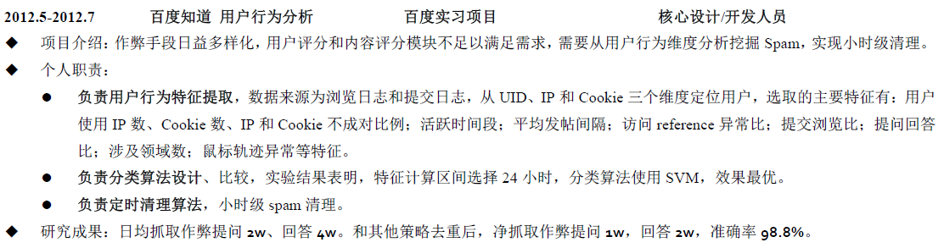
项目介绍有技巧
Notes:
项目的介绍一定要说明清楚你在这个项目中做了哪些突出的工作，帮助系统做了哪些优化
并且最好将这些东西量化到纸面上

Slide 11
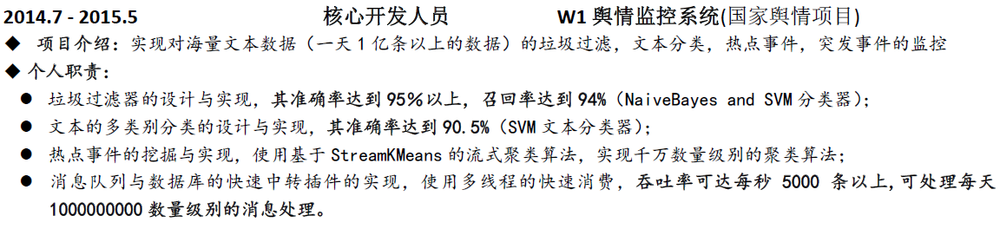
项目介绍有技巧
Notes:
有些人师兄你说的这些我都没有怎么办，我就没有什么突出的项目，怎么办？
实习项目，实验室项目，实在不行看看自己本科的项目也能包装包装拿来用。

Slide 12
优秀的竞赛经历同样很吸引人
参与的竞赛的规模，名气
所得的名次
使用的模型和策略，引入了什么独到的见解
写得越有吸引力越好
Notes:
我们计算所每年都不乏优秀的竞赛者，特别是你们着这一届，有太多牛逼的人了，他们参与了很多的竞赛，很多都获得了第一第二名等好成绩

Slide 13
刷题去吧
Leetcode
Lintcode
Hihocode
如果你刷到无题可刷，那么你可以去找一些其他的资源来帮助你提高技能: codeforces , POJ, HDOJ

Slide 14
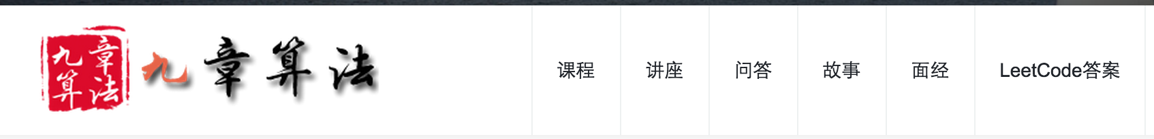
一些其他的网站可以学习学习
http://www.jiuzhang.com/（九章算法）
http://www.geeksforgeeks.org/（各种面经）
一亩三分地

Slide 15
刷题心得
Leetcode很重要，建议刷两遍以上
要真正理解每一题的做法，尝试使用多种实现方式，例如递归，非递归
学会总结，争取能够举一反三
刚开始要多刷，后面要追求质量
建议不要一次性做太多，保持高效很重要
其他的一些题库也是不错的，可以拓宽思路

Slide 16

看看书咯
Notes:
刷题很重要，但是最快的提升自己的知识储备的方法还是看书。
书中有很多前人总结的经验，站在巨人的肩膀上的人总是能看的更远。
刷题刷累了，可以找个安静的地方带上几本书，好好地享受那种知识源源不断的流入脑袋的感觉

Slide 17
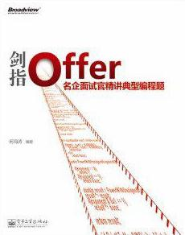
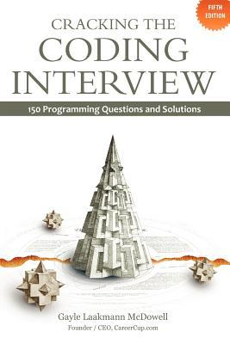


看哪些书？
剑指offer很不错，建议里面的每道题都学会
CTCI也是很不错的，建议认真学习里面的所有知识，现在有中文版的《程序员面试金典》
编程之美有点意思，大家掌握就好了
最后一本当作是补充吧，我没有看过，时间比较充裕的可以建议看一下

Slide 18
一些其他的书
语言特性的书，选一个你最熟悉的语言看一下相关的书，例如C++：C++ primer，Effective C++，掌握它的语言特性，考得挺多的
设计模式：问得不多，建议掌握单例模式，工厂模式，抽象工厂模式
操作系统：线程、进程的区别；死锁问题；进程间通讯(生产者消费者问题，读者写者问题等等)等等
Notes:
作为学计算机的人要是你说你没有一门拿手的编程语言，也是说不过去，而且面试的时候往往都会问到一些这样的问题
“同学，你平时最喜欢用什么语言编程”
模式设计一直是我认为非常重要的，我认为如果你如果掌握并且知道怎么应用模式了，那么你就必然是一名优秀的软件开发工程师，但是面试的时候面试得并不多，偶尔也能有人被问到

Slide 19
一些其他的书
计算机网络：OSI 七层网络协议和TCP/IP五层协议，TCP协议，三次握手，四次挥手，可靠性，拥塞控制机制等等。
分布式：map-reduce的框架，找几个经典的问题，例如矩阵乘法的map-recude过程等等；SPARK知道是加分项，不知道也无所谓

Slide 20
想想自己到底适合从事哪个方向？？
每个公司都会有很多的岗位，哪些是适合你的
我在求职的过程中投递的所有岗位都是一致的，都是和机器学习岗位相关的
提前想好自己适合做开发，还是喜欢做算法，还是喜欢做平台架构等等，很重要

Slide 21
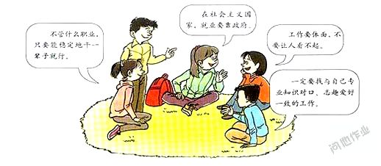
聊聊微软面试那点事？
哇哇，微软好高大上哦
哇哇，微软工资有点高诶
哇哇，微软是养老的，好轻松的
哇哇，微软好像都能解决户口呢
Notes:
说道微软，可能大部分会有下面的几个印象
当然了和刚刚高大傲娇的google，微软也算不上特别高大上，不过我们现在还是假装它很高大上哈
当然，其实真相可能并非如此

Slide 22
拒绝标签
微软可以说是一个平台
微软可以解决很大比例的户口，但是越来遇难，貌似今年的形式相对较严峻，内部消息，相对其他公司还是好太多
微软并不轻松，但加班很少
可以有出国机会，美国项目要你就可以过去
微软是一个技术氛围很不错的团体

Slide 23
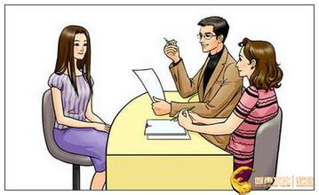
聊聊微软面试那点事？
校招总共有两次面试，每次面试都会进行两轮
每一轮面试都是45分钟左右
第一轮第二轮面试基本上都是当场写代码会涉及到一些简历上的东西
由于我投的是机器学习岗位，所有会涉及一些这方面的问题，跟我面试方向不一致的可以忽略

Slide 24
聊聊微软面试那点事？
面试的时候题目有简单的有难的
很多都是来自Leetcode上的，有hard题，如果做出来了肯定有加分
第三面涉及到了设计题，还有语言特性的一些问题，还有当场写代码
第四面和将来的boss面试
Notes:
如果你被面到hard题了，你千万不要抱怨，这很有可能是说明你之前的面试很不错，面试官给了你一个很不错的印象，觉得你的水平够了
于是出一道hard题给你，如果你能够很好地完成，你的面试成绩肯定会比别人的好
设计题很有意思，循行渐进，娓娓道来即可，当然都后面我也不会了，只能凭借自己的经验给出一些蹩脚的解决方案

Slide 25
聊聊微软面试那点事？
Boss的最后一个面试者就是我，和我聊了两个多小时
聊简历聊了好多，所以简历一定要写得适合你
接着做了两道题，一个偏算法一个偏智力的
每轮面试都很重要，认真对待每一轮
面试的时候沉着冷静，相信自己
Notes:
其实我觉得我的面试经历比较有意思，存在不少的幸运因素
本来是某个周天的下午进行第三第四面的，但是hr跑过来和我说
于是我被安排在了第二天下午，刚好那天我被安排在了最后一个，我觉得正式因为我是最后一个所以我可以和boss交流很长的时间

Slide 26
有道面试
四面，战线略长
一面是做题，做两题，题目是它们内部的题库
二面问简历里东西，问的东西比较深入
三面是问一些设计题，设计一个“版本控制系统”
第四面就是结合简历在聊一聊，涉及将来的一些岗位确定

Slide 27
搜狗面试
最搞笑的面试经历
被该公司的三个部门叫去面试
面试比较注重专业知识，有点像社招
第一面就是刨根问底的问简历，问一些专业算法，也可能顺便写一些代码，最好写得没有bug，建议面试这家公司好好准备简历里的东西
第二面就是问专业问题，将来你的boss会问你一些他们现在碰到的问题，让你帮着分析
Notes:
搜狗的校招有点像社招，他们的每个岗位都只招一两个人，所以对于应聘者的要求还是不低的，他们希望你能够一来就能够很快地加入工作中
他们的每一次面试时间不是固定的，也许有些面试会时间长一点，有些时间会短一点
顺便吐槽一下，搜狗的工位有点挤

Slide 28
百度面试
食堂里的面试，总共三面
一面结束了如果有下一面会通知，否则沙扬娜拉
百度喜欢面试大数据的题目，准备准备 blog.csdn.net/v_july_v/article/details/7382693
Map-reduce的相关设计问题
做题，有些题目找不到原型，凭自己的能力分析就好了

Slide 29
WAP
一家日本公司,做ERP的
去上海工作的人可以考虑，薪酬不错600万日元
参加WAP的宣讲会，它们特别看重这个，如果你没有参加可能不让参加面试
笔试试题发回去给大家，大家在规定的时间内完成，一个星期左右，然后提交
通知面试，第一轮面试的第一个问题就是让你对你提交的代码做一个变形，实现，当场运行

Slide 30
WAP
第一道题做完之后会从题库随机抽取题目，然后你就看吧，看懂了，描述一下之后当场写代码，输入测试样例测试一下，对了之后再接着下一题，继续重复，记住，你写得越快越好，越有机会进入下一轮（一般包括第一道总共三道题就可以进入下一轮）
如果第一轮过了，最后有个boss会直接来面试你，他会给出一道题，做它的延伸题，一般是两道延伸题，不会太简单，沉着面对，写出你认为对的代码就好了，因为boss只注重结果，样例测试没问题就ok

Slide 31
计算先人的一些由衷建议
一颗好的心态是决胜的关键
能内推就内推，这是上天多给你了一次机会
找些小公司先面试面试，攒攒经验，找找感觉
自己喜欢的企业一定要准备好了再去面
做女生挺好，有很多优惠，所以女生要自信

Slide 32
计算先人的一些由衷建议
笔试的时候大家可以互相帮助一下，毕竟人多力量大
大家私下可以互相多分享一些面经
可以找几个基友或者闺蜜一起复习
多在简历上下下功夫（把自己当面试官）

Slide 33
最后……
祝大家找到一份理想的工作

